Slide 1



Slide 3
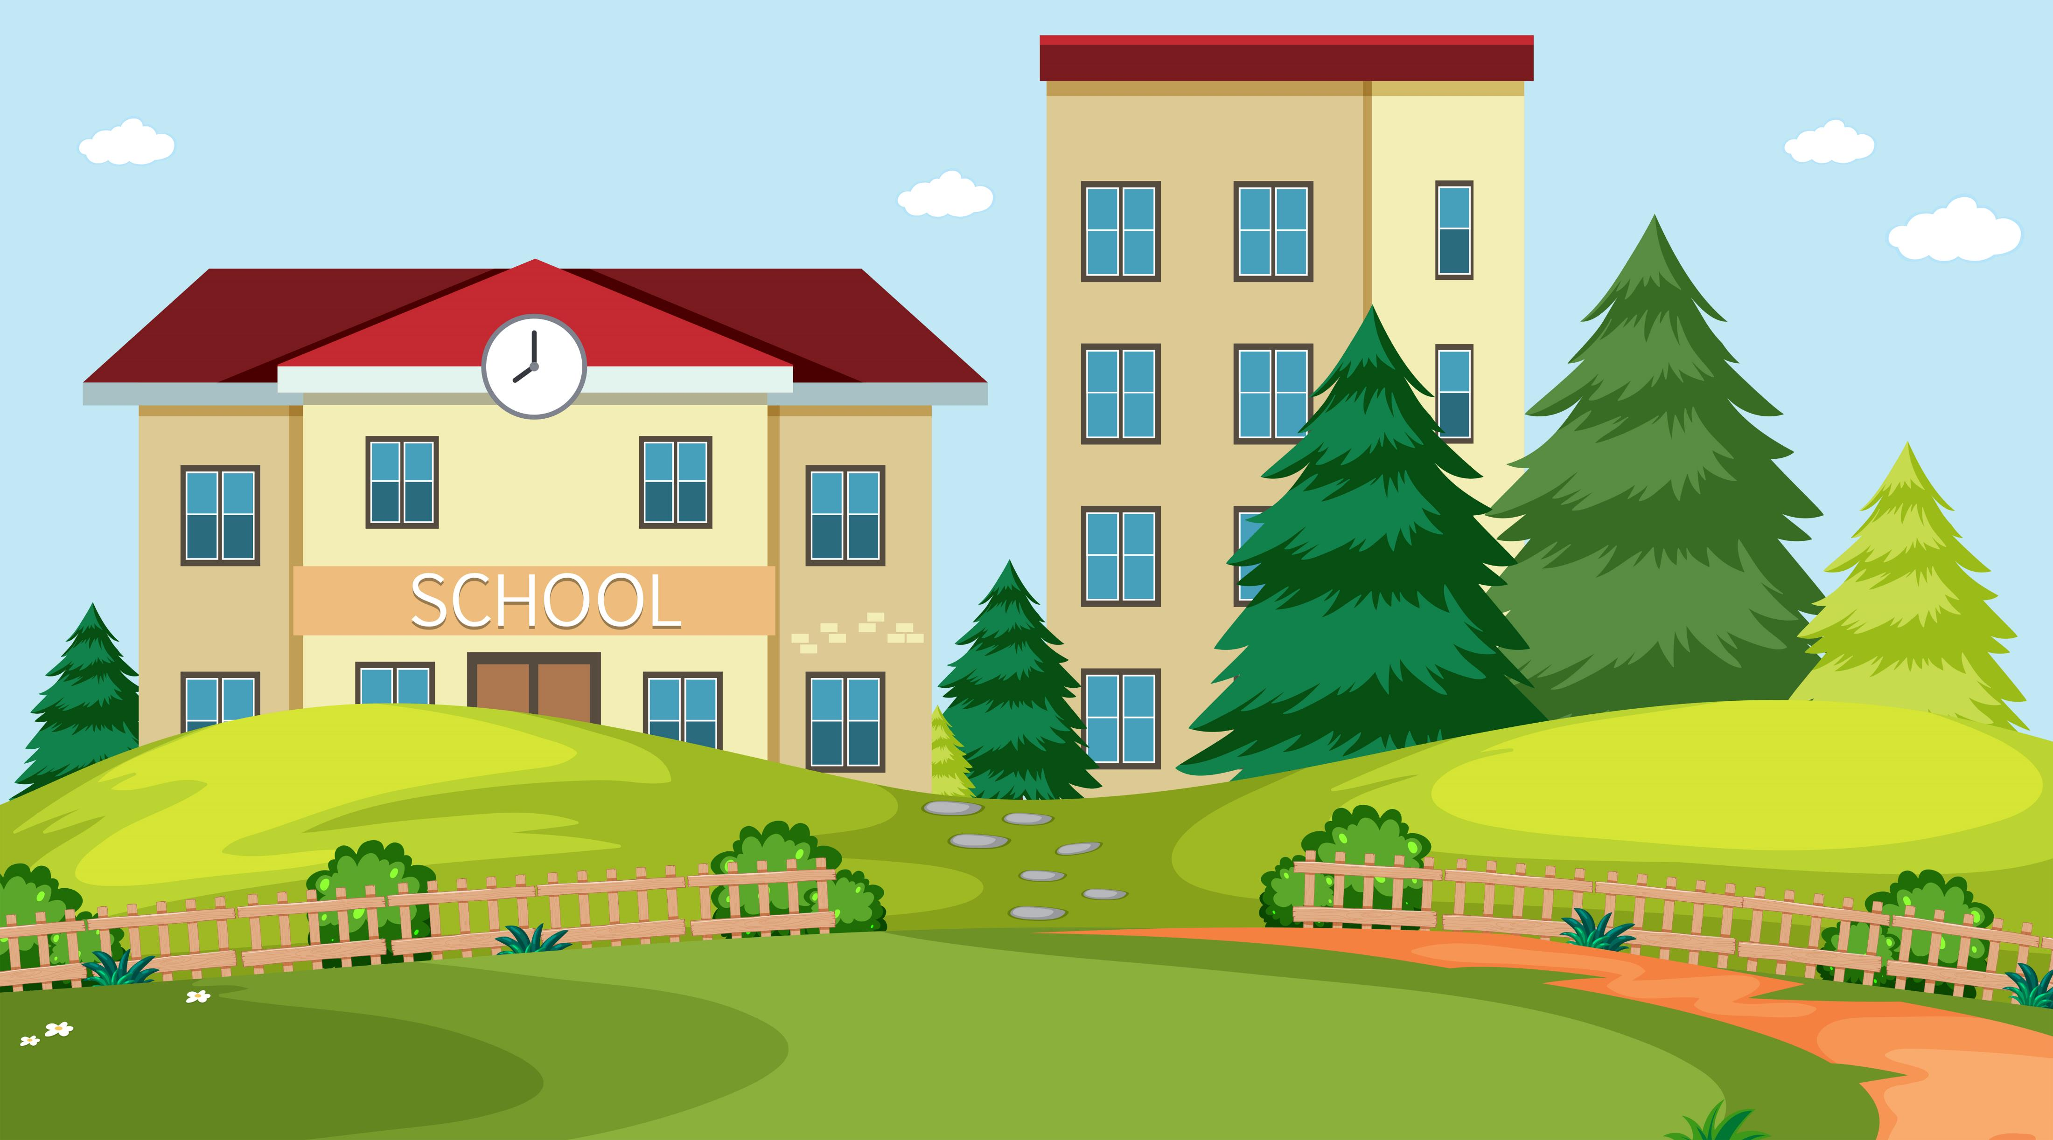




Thứ sáu ngày 25 tháng 10 năm 2024
Notes:
Để có được tình bạn đẹp các em hãy đến với bài học ngày hôm nay – Chủ đề 2 – Tiết 2: Hoạt động giáo dục theo chủ đề: Giữ gìn tình bạn.

Slide 4
Yêu cầu cần đạt
- Đề xuất và thực hiện các việc làm giúp giữ gìn, nuôi dưỡng tình bạn

Slide 5




Slide 6
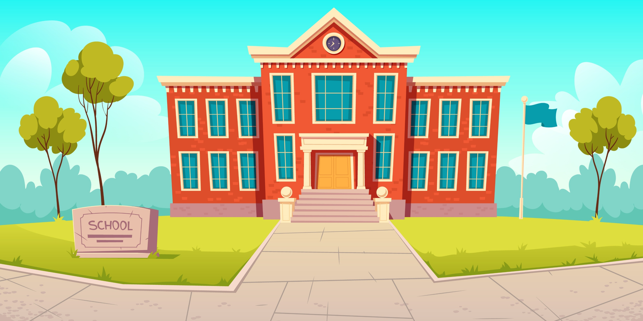
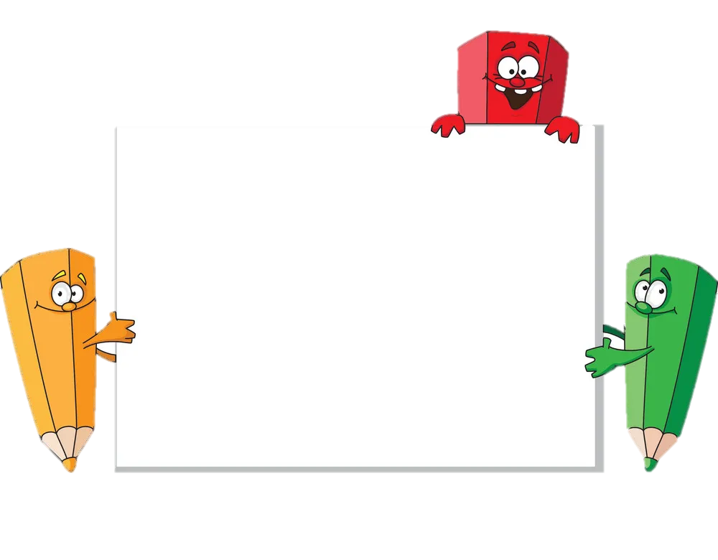

Chia sẻ về những ưu điểm của các thành viên trong lớp

Slide 7


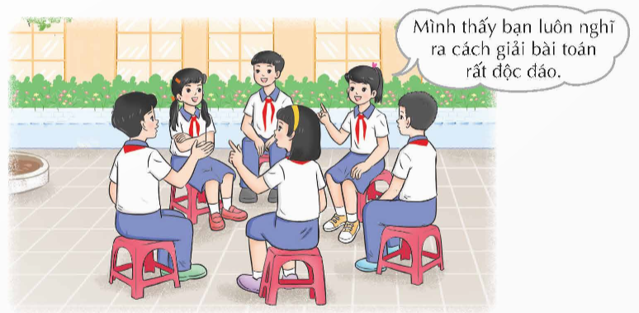

Từng thành viên trong lớp chọn một bạn để nói về ưu điểm của bạn đó.

Slide 8
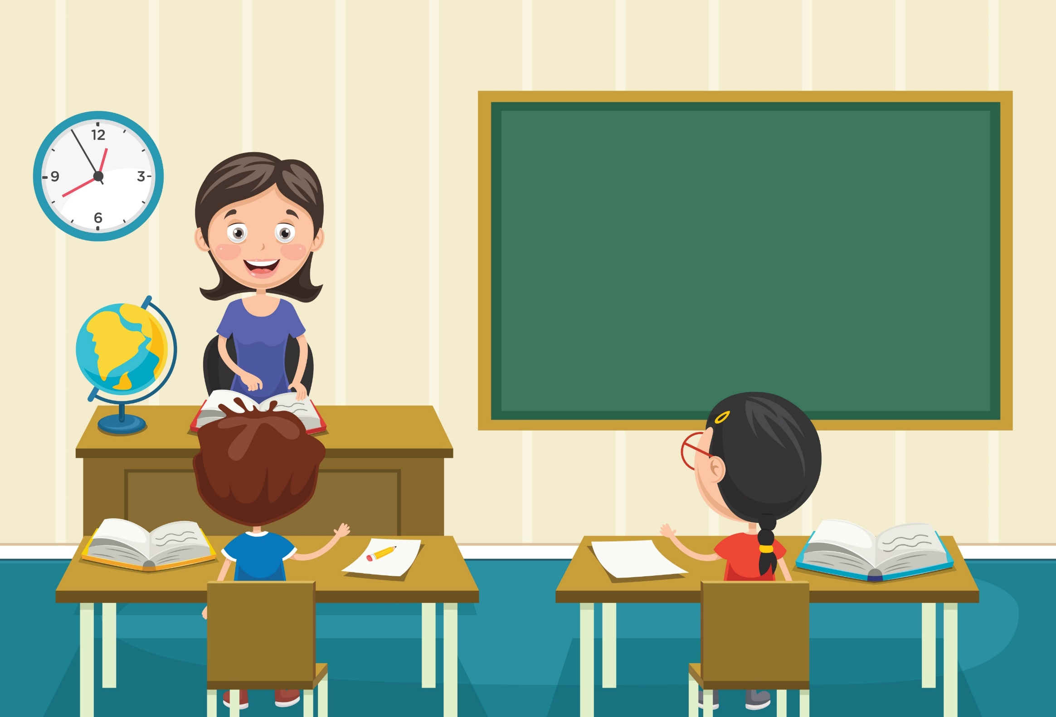
Chia sẻ cảm xúc của mình khi được các bạn khen ngợi, công nhận ưu điểm của mình

Slide 9



Cảm xúc tích cực có thể có được nhờ những lời khen, sự động viên và sự công nhận các ưu điểm, tiến bộ của nhau. Vì thế, việc phát hiện ra các ưu điểm là biểu hiện đáng yêu, đáng quý.

Slide 10

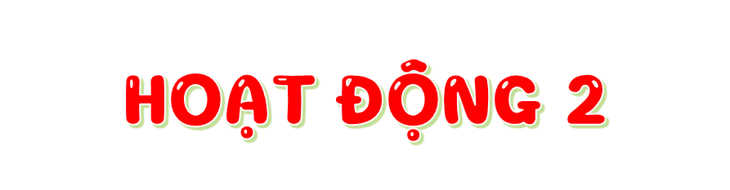

Đề xuất những việc làm để giữ gìn tình bạn

Slide 11

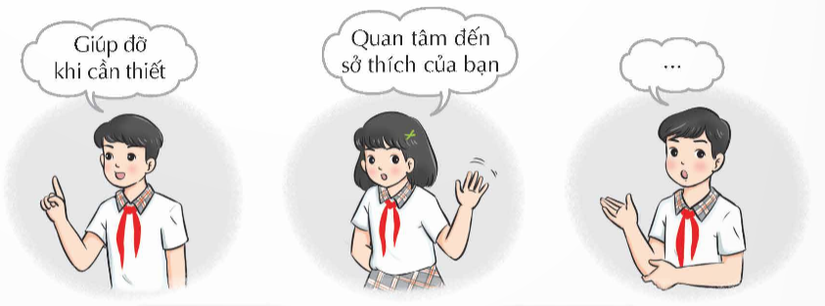
Thảo luận và đưa ra những việc làm cụ thể để giữ gìn các mối quan hệ bạn bè.

Slide 12

Giúp đỡ khi cần thiết.
Quan tâm đến sở thích của bạn.
Cùng nhau tham gia những hoạt động chung.
Trò chuyện, tâm sự với nhau thường xuyên.

Slide 13
Nếu tất cả đồng lòng thực hiện các việc làm nho nhỏ, tình bạn trong tập thể lớp sẽ được giữ gìn, nuôi dưỡng và khăng khít, bền lâu.

Slide 14

Lựa chọn "Sứ giả tình bạn"

Slide 15

Đưa ra các tiêu chí lựa chọn “Sứ giả tình bạn”.
Có uy tín.
Biết lắng nghe.
Biết thuyết phục...
Thảo luận nhóm

Slide 16
Bình chọn hoặc xung phong ứng cử vào vai trò “Sứ giả tình bạn" theo các tiêu chí đã xác định.

Slide 17
Xác định nhiệm vụ của các "Sứ giả"
Lắng nghe các bên khi có mâu thuẫn xảy ra;
Chia sẻ, phân tích với từng bên để các bạn hiểu nhau hơn;
Kết nối để các bạn giảng hoà với nhau.

Slide 18
Đôi khi, nếu chúng ta không thể tìm được tiếng nói chung, mâu thuẫn trở nên sâu sắc, có thể tìm đến những người bạn chung để kết nối, chia sẻ; qua đó dễ dàng ngồi lại nói chuyện với nhau hơn. Bạn bè, tập thể rất quan trọng, sẽ giúp đỡ chúng ta nuôi dưỡng tình bạn.

Slide 19

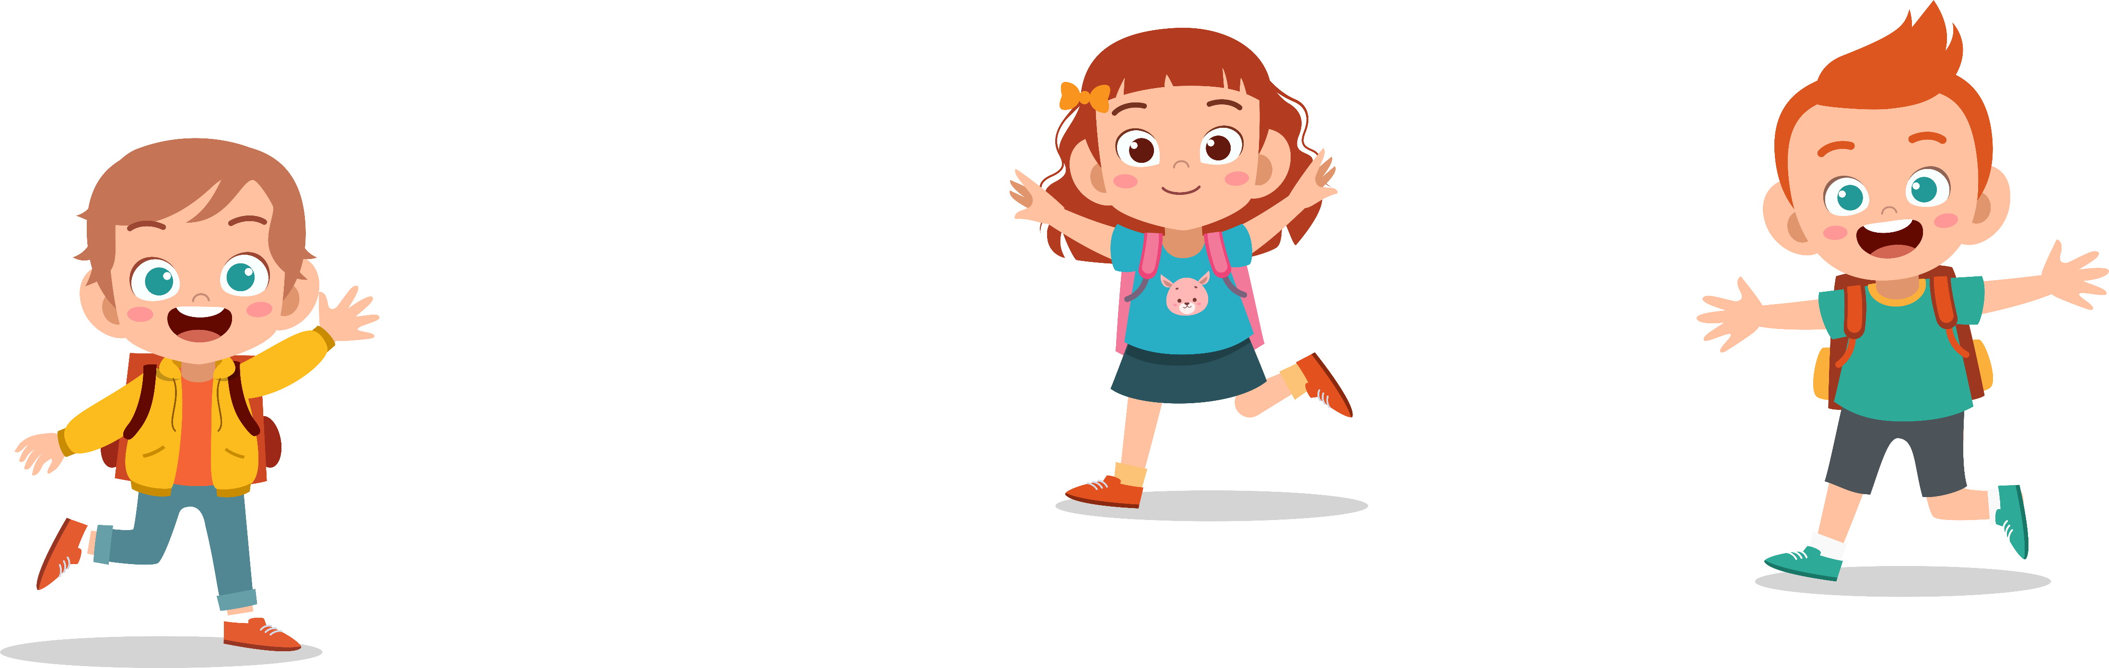

Slide 20
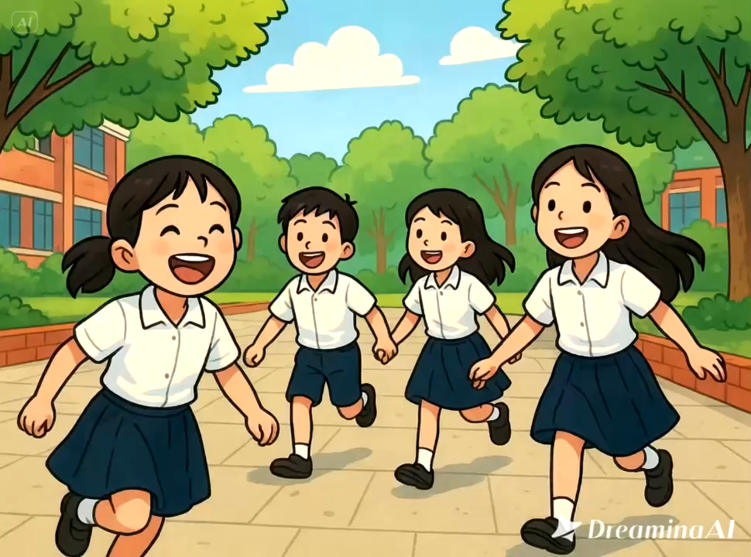

Slide 21



Về nhà:
Suy nghĩ và đề xuất những ý tưởng mới cho việc nuôi dưỡng tình bạn của tập thể lớp ở năm học cuối cấp.

Slide 22


